Slide 1
«Реки – продукт климата … и рельефа»
А.И. Воейков, русский географ, метеоролог

Slide 2
Рельеф
Направление течения
Характер течения

Slide 3
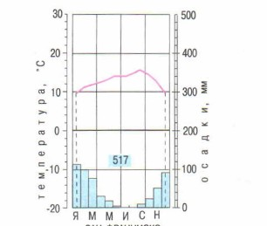
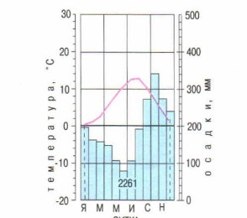
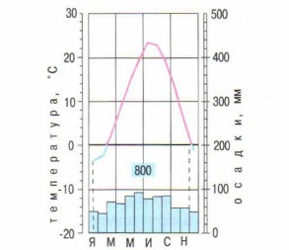
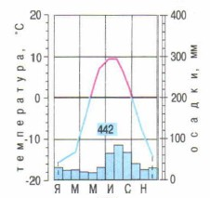
Климатограммы Северной Америки
А
Б
В
Г

Slide 4
Климатограммы Северной Америки
4 город
Сан-Франциско
субтропический
2 город
Ситка
умеренный
морской
3 город
Чикаго
умеренный континентальный
1 город
Ном
субарктический

Slide 5
Климат
Питание реки
Режим реки

Slide 6
План описания реки
Название реки
В какой части материка расположена
Исток и устье
К бассейну какого океана принадлежит
В каком направлении течет
Равнинная или горная
Источники питания
Режим реки

Slide 7
ЧАРГОГГАГОГГМАНЧАУГГОГОГГЧАУБУНАГУНГАМАУГГ
(Чаубунагунгамауг)

Slide 8
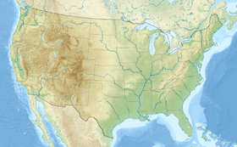
42°02′33″ с. ш. 71°50′36″ з. д.

Slide 9
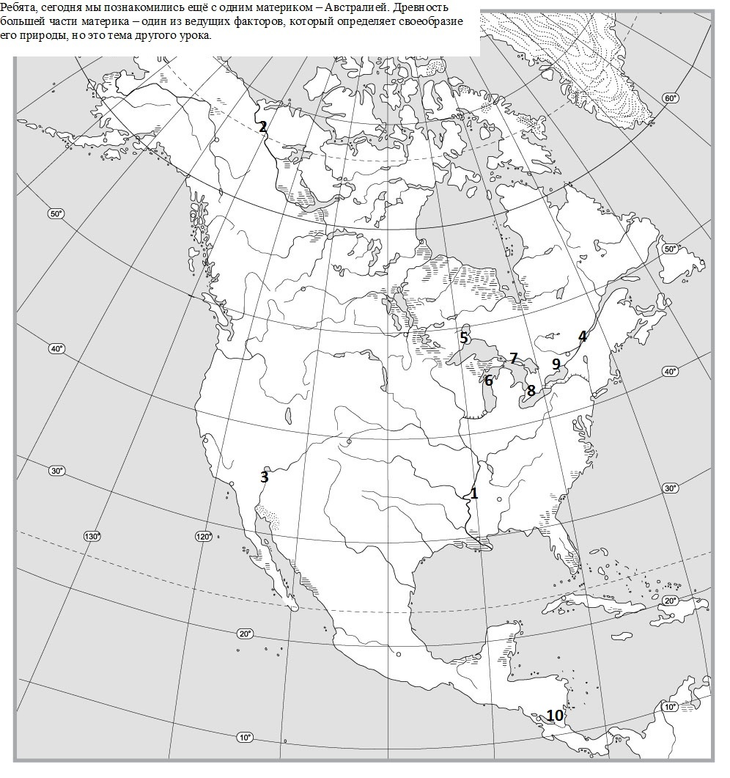

Slide 10
Проверка
главная река бассейна Атлантического океана … Миссисипи 1
самый известный в мире каньон … Большой каньон реки Колорадо 3
озера, входящие в состав Великих озер…
5 Верхнее
6 Мичиган
7 Гурон
8 Эри
9 Онтарио
река, промерзающая до самого дна … Маккензи 2
река, уровень воды которой зарегулирован системой озер ….
река Святого Лаврентия 4
тектоническое озеро
Манагуа 10

Slide 11
Домашнее задание
Параграф 44.
Обозначить на контурной карте внутренние воды Северной Америки.
По желанию подготовить сообщение о любом водном объекте Северной Америки.

Slide 12
Спасибо за работу !

